Slide 1
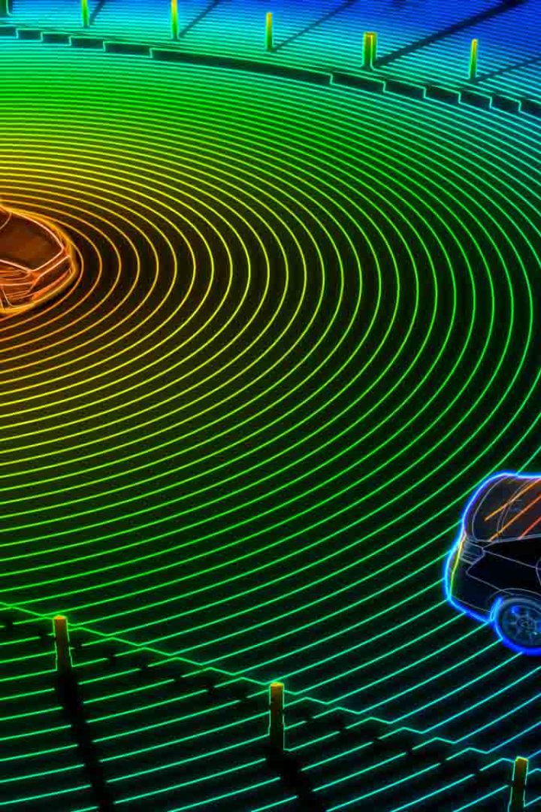
LiDAR gait recognition using simulation data
M1 Zhang Runshi
Notes:
私はシミュレーションデータを用いた3次元LiDARによる歩容認証について研究を行っています。
1

Slide 2
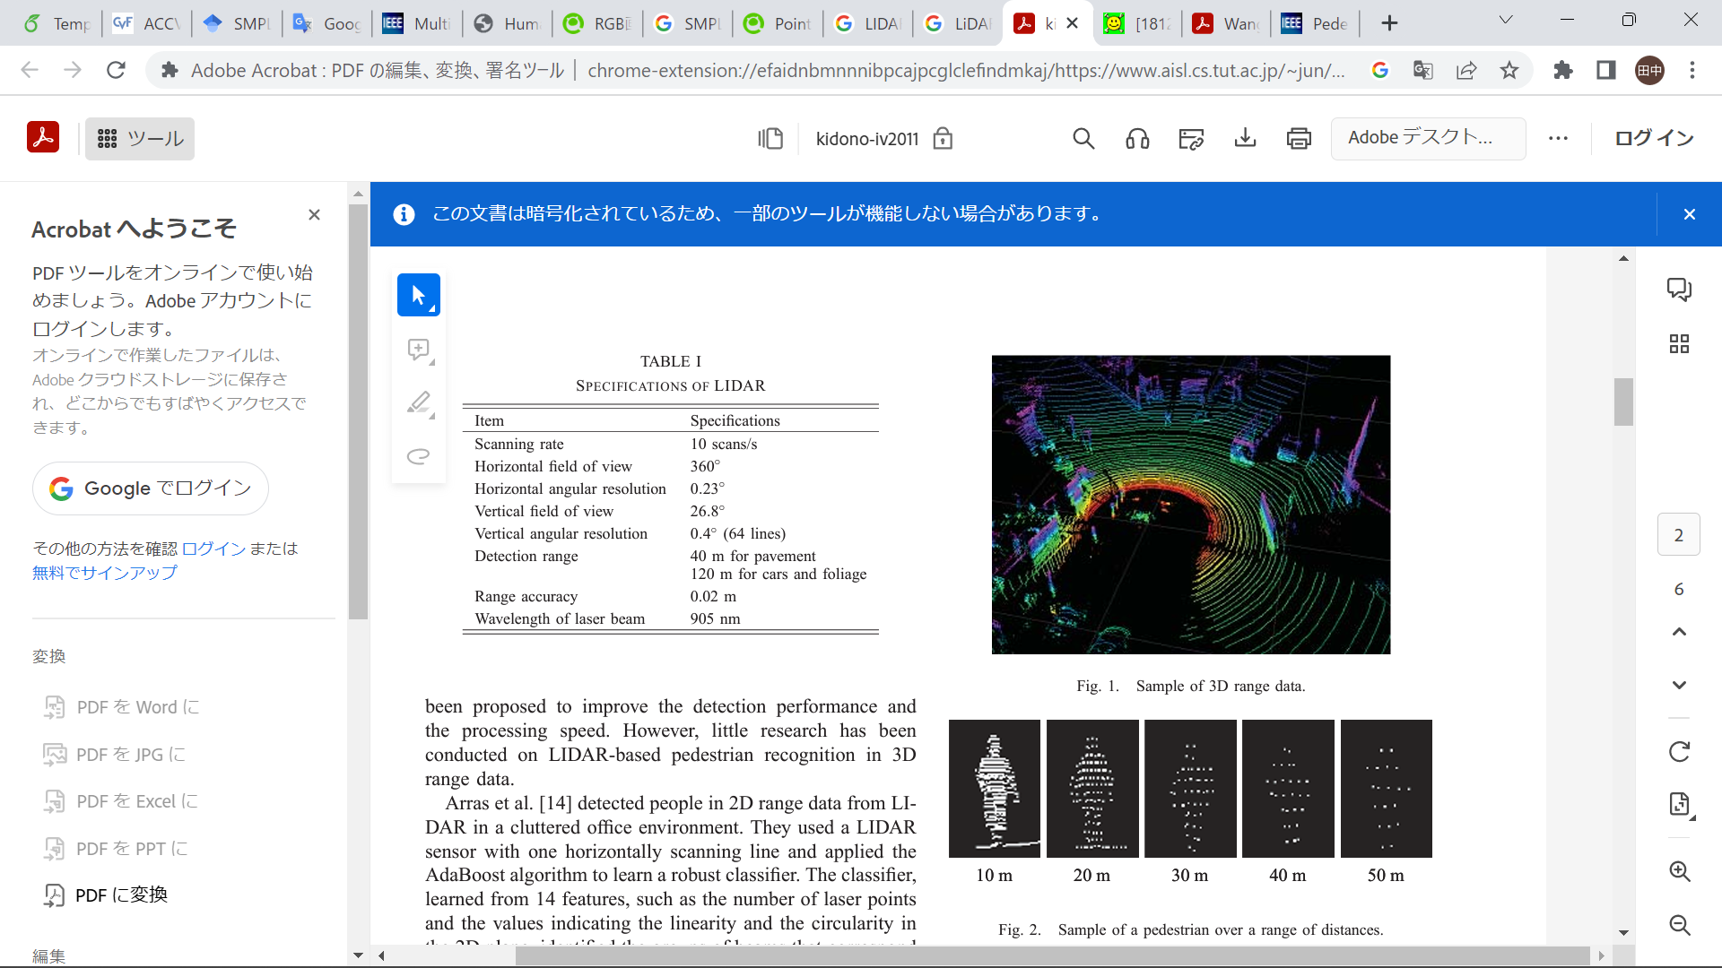
Background
Expected to be used for self-driving car
Sensors: On-board camera, LiDAR (Light Detection and Ranging)
Recognition targets: Obstacles, signs, pedestrians
Gait recognition: enhances the safety of self-driving.
Observation Example Using LiDAR
[Kidono+ 2011] Fig. 1 Copyright 2011 IEEE
Notes:
研究の背景について説明します。
現在、自動運転技術は成長しており、周囲の状況を把握する技術が不可欠です。自動運転車は、カメラ、LiDARなどの複数のセンサーを搭載(とうさい)しており、これらを使用して障害物、標識（ひょうしき）、道路の状況、歩行者などを認識しています。特にLiDARは、レーザーを使って対象物との距離や位置を正確に測定（そくてい）できることか注目されています。
また、歩行者については、単に検出するだけでなく、歩容認証によって年齢や性別などの属性が判別できると、それに応じた行動予測が可能になります。例えば、検出した歩行者が子供だった場合、急な方向転換や飛び出しの可能性が高いと考えられるため、その後の対応を注意深く行ったり、速度を落としたりすることができます。このように、LiDARによる歩容認証は自動運転の安全性向上に役立つと考えられています。
2

Slide 3
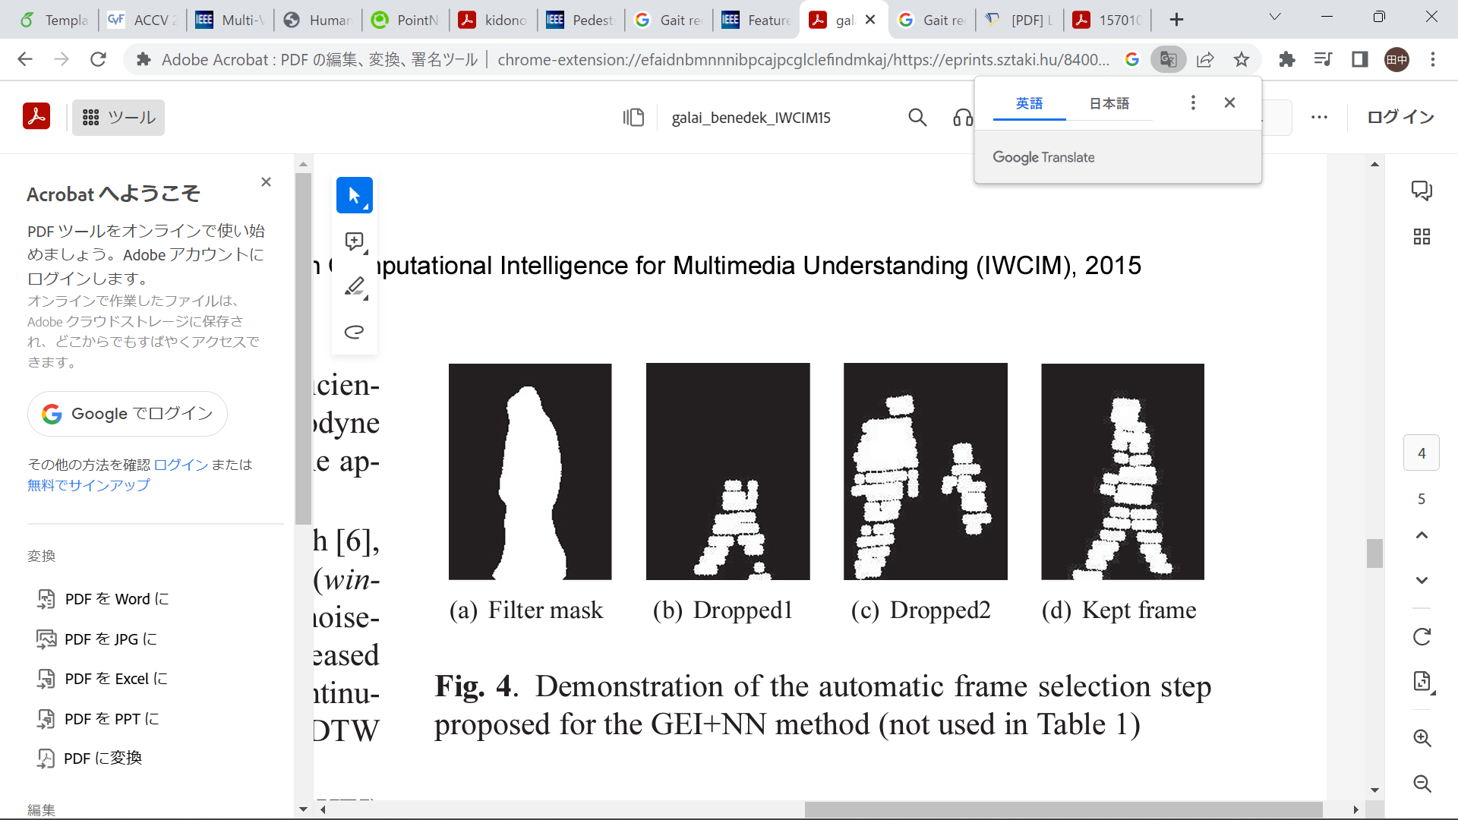
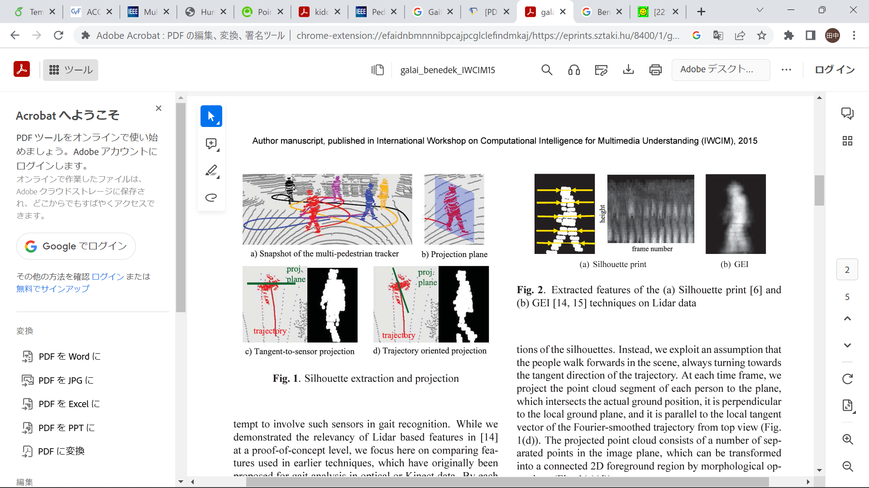
Related research
Lidar-based Gait Analysis[Galai, Benedek 2015][Yamada+ 2020]
The method uses a visual-based approach, projecting the observed point cloud onto a silhouette image
It requires data with a vertical resolution of 20 to 30 pixels and several hundred points.
Unsolved Problems
Application is difficult for low-resolution LiDAR data.
The number of dataset is small (up to around 200 participants).
pedestrian observation
[Galai, Benedek 2015] Fig. 1 Copyright 2015 IEEE
Silhouette projection of the point cloud.
[Galai, Benedek 2015] Fig. 4 Copyright 2015 IEEE
Observation based on the distance.
[Kidono+ 2011] Fig. 1 Copyright 2011 IEEE
3
Notes:
関連研究について
現在、距離センサの普及に伴い、3次元LiDARの観測データに対して人物検出や歩容認証が広まってきています。以前はLiDARの観測データに対する歩容認証は、人物像が垂直解像度20-30画素程度で、全体の点数が数百個ほどのデータを用いて、観測点群を人物のシルエット画像として投影して見たりして認識していました。しかし、LiDARでは遠方に対象がある場合やLiDAR自体の性能が低い場合は、図のように垂直解像度が5画素程度になり、疎な観測しか得られなくなるため、見た目に基づく認識が難しくなります。さらに、このような研究では比較的少数の被験者（数百人程度）のデータに対して行われており、被験者数が少ないという問題もあります。
3

Slide 4
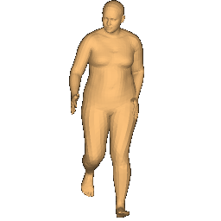
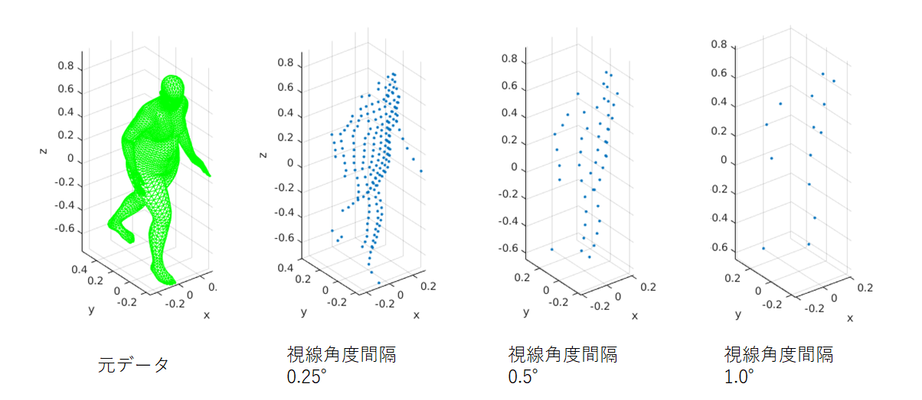
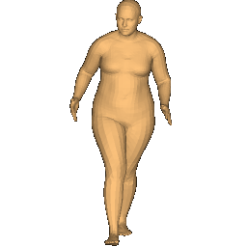
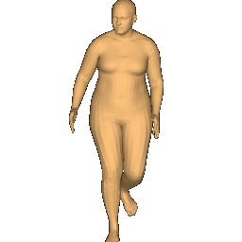
The purpose of research
Sensitivity analysis for resolution of LiDAR gait recognition
human body model-based gait recognition.
feature representation is possible regardless of resolution
Using LiDAR simulation data from a large 3D gait model dataset
Human model estimator
…
gait model dataset
Generate LiDAR simulation data
Estimate result
4
Notes:
本研究では、LiDAR歩容認証の解像度に対する感度解析を行います。先ほど述べたように低解像度な点群データに対して見えに基づく手法が困難なため、本研究では人体モデルベースの歩容認証を利用します。モデルベースの手法であれば低解像な点群データに対しても点群に あてはめられた 人体モデルを復元することができ、解像度によらず一定の特徴表現ができるためです。
また、実際に大量の観測データを収集するのは困難なため、大規模3次元歩容モデルによるLiDARのシミュレーションデータを利用しました。
そのために3次元点群のLiDARシミュレーションデータを生成し、そのシミュレーションデータからモデル当てはめに必要なパラメータを推定しました。
4

Slide 5
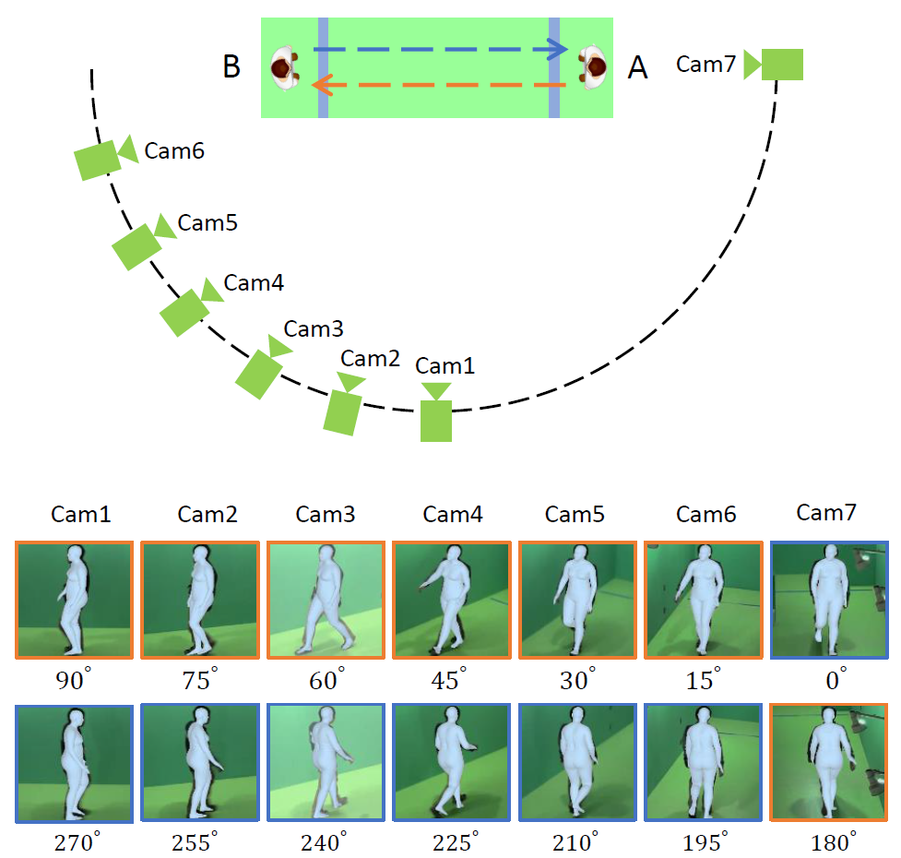
Large gait model dataset
OUMVLP-Mesh [Li+ 2022]
Number of participants: 10,307 people
14 viewing angles
(from 0° to 90°, 180° to 270° at 15° intervals)
25 frame
Notes:
まず、LiDARシミュレーションデータの生成に用いたOUMVLP-Meshについて紹介します。
これは3次元歩行者メッシュの大規模データベースで、モデルベースの歩行分析に利用されます。10307人について14の方向からカメラで撮影した歩行者の映像が各撮影方向につき約25フレーム、2シーケンスのデータが含まれています。これらにはう体型、姿勢からなる85次元のパラメータで表現されるSMPLモデルが含まれおり、そのパラメータから6890個の頂点から作られる三角メッシュを復元できます。
今回は、このメッシュモデルを利用してLiDARシミュレーションデータを 生成しました。

Slide 6
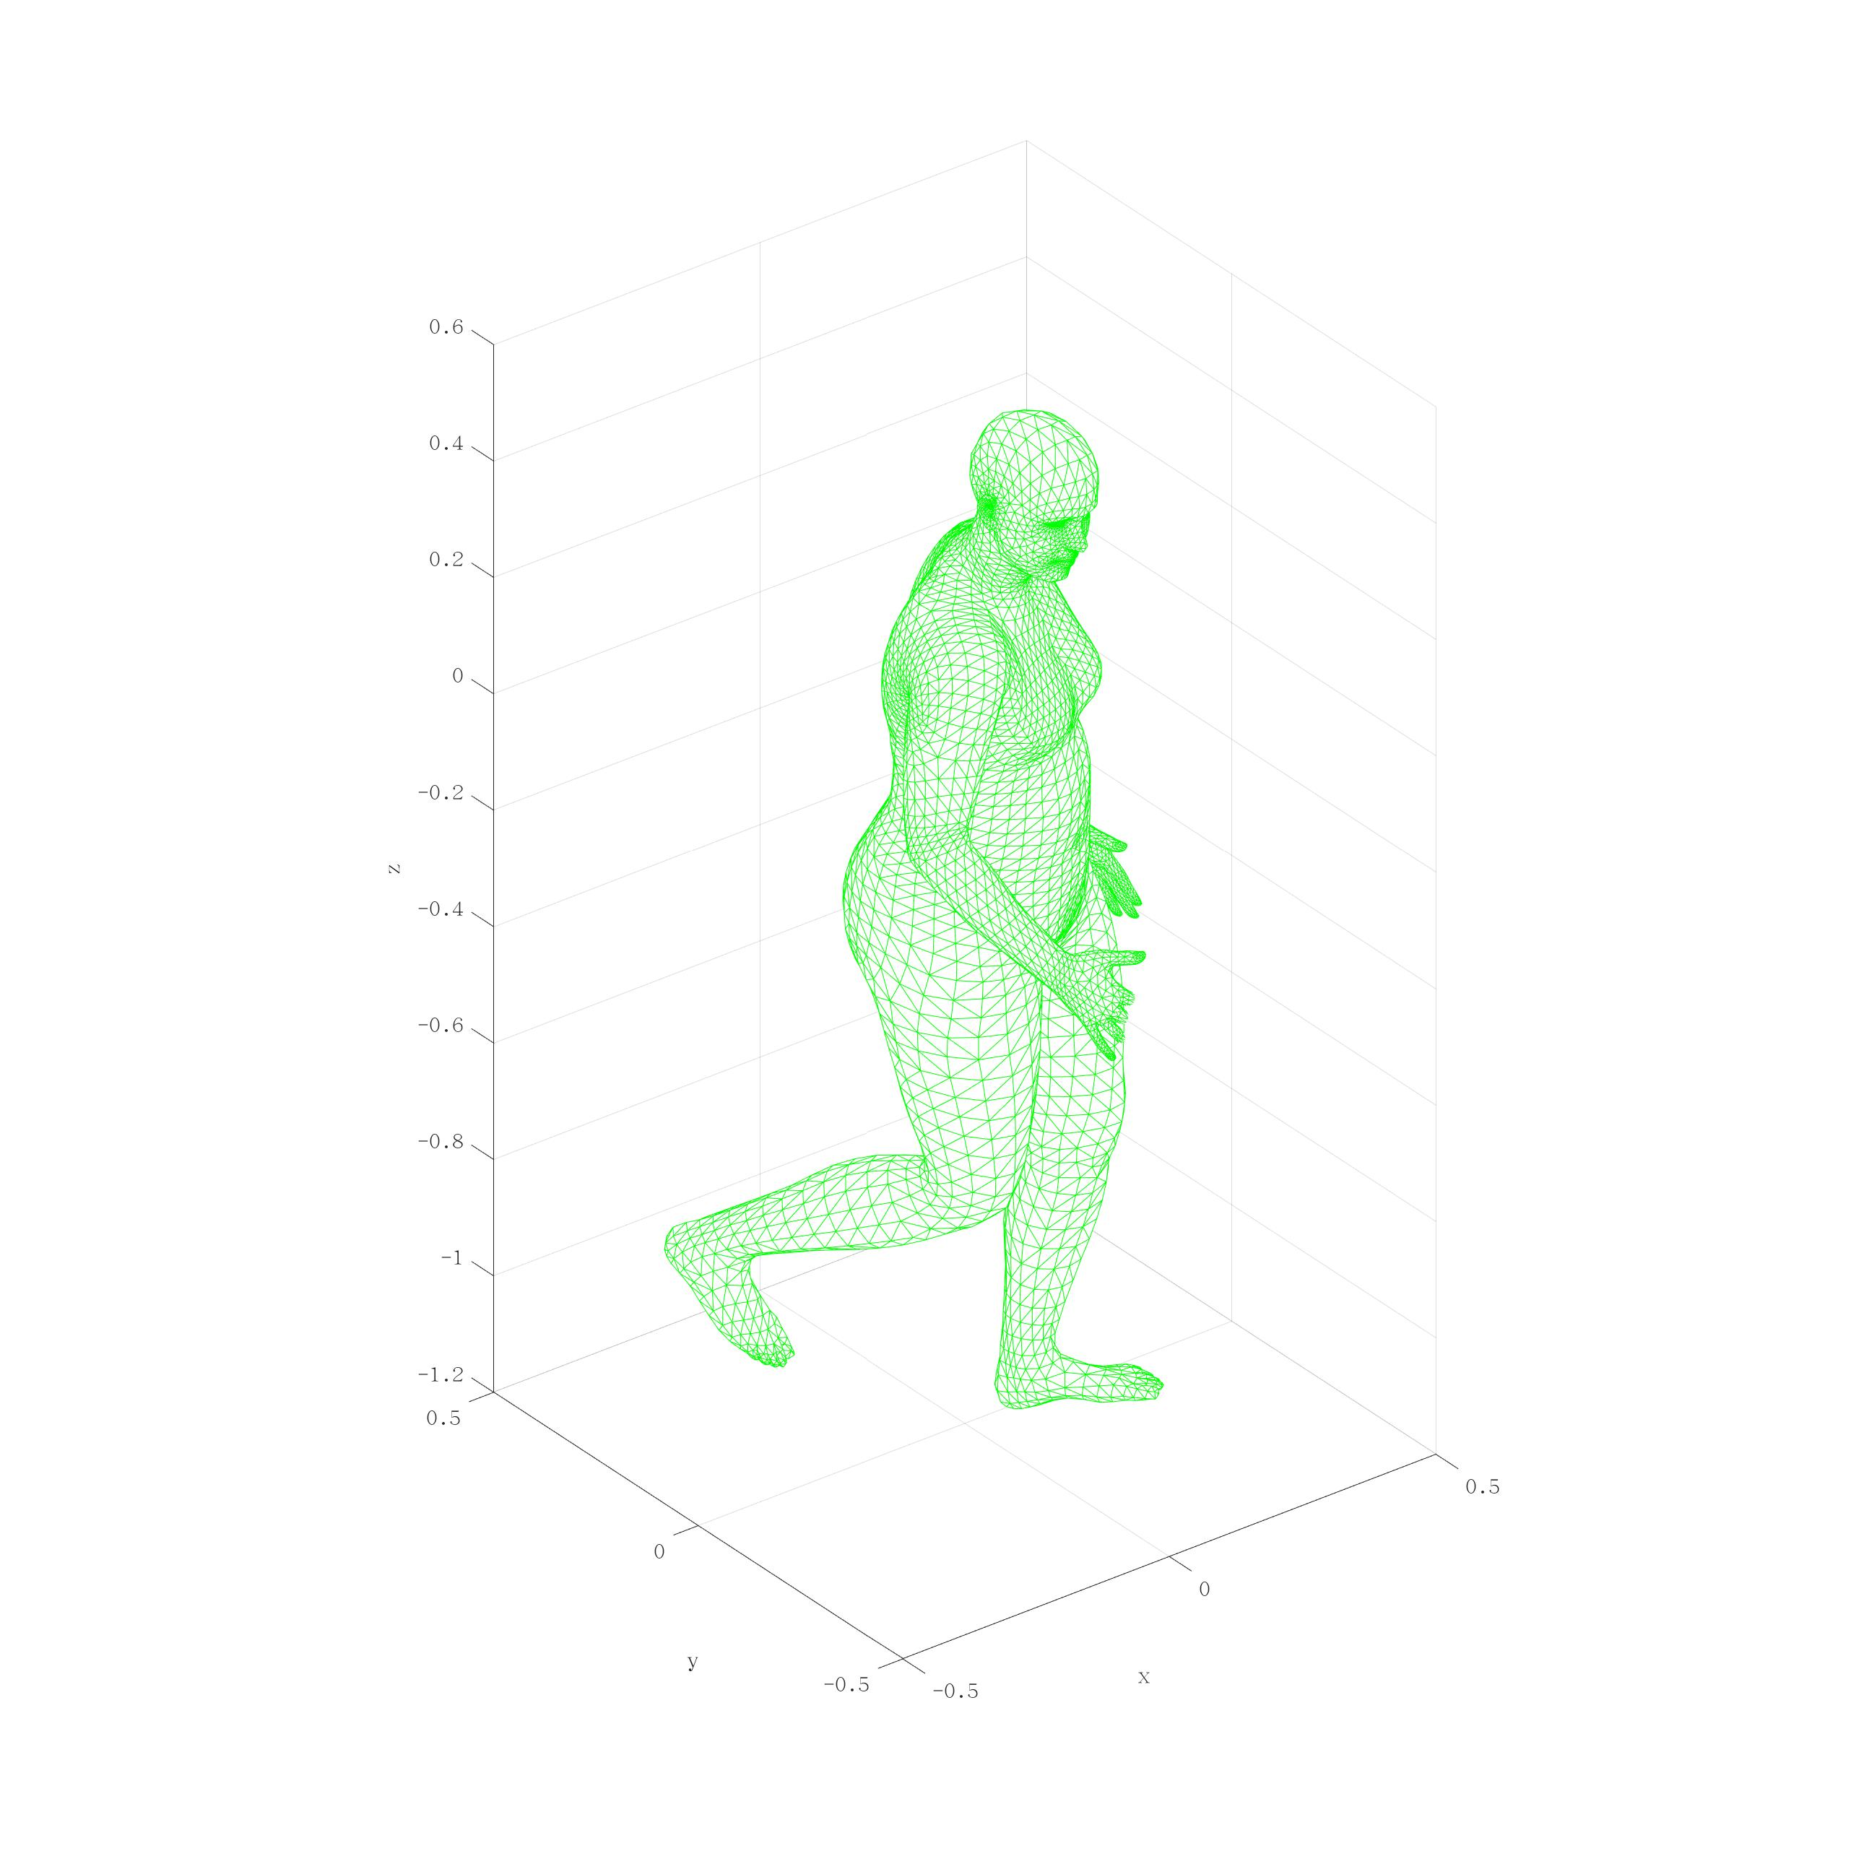
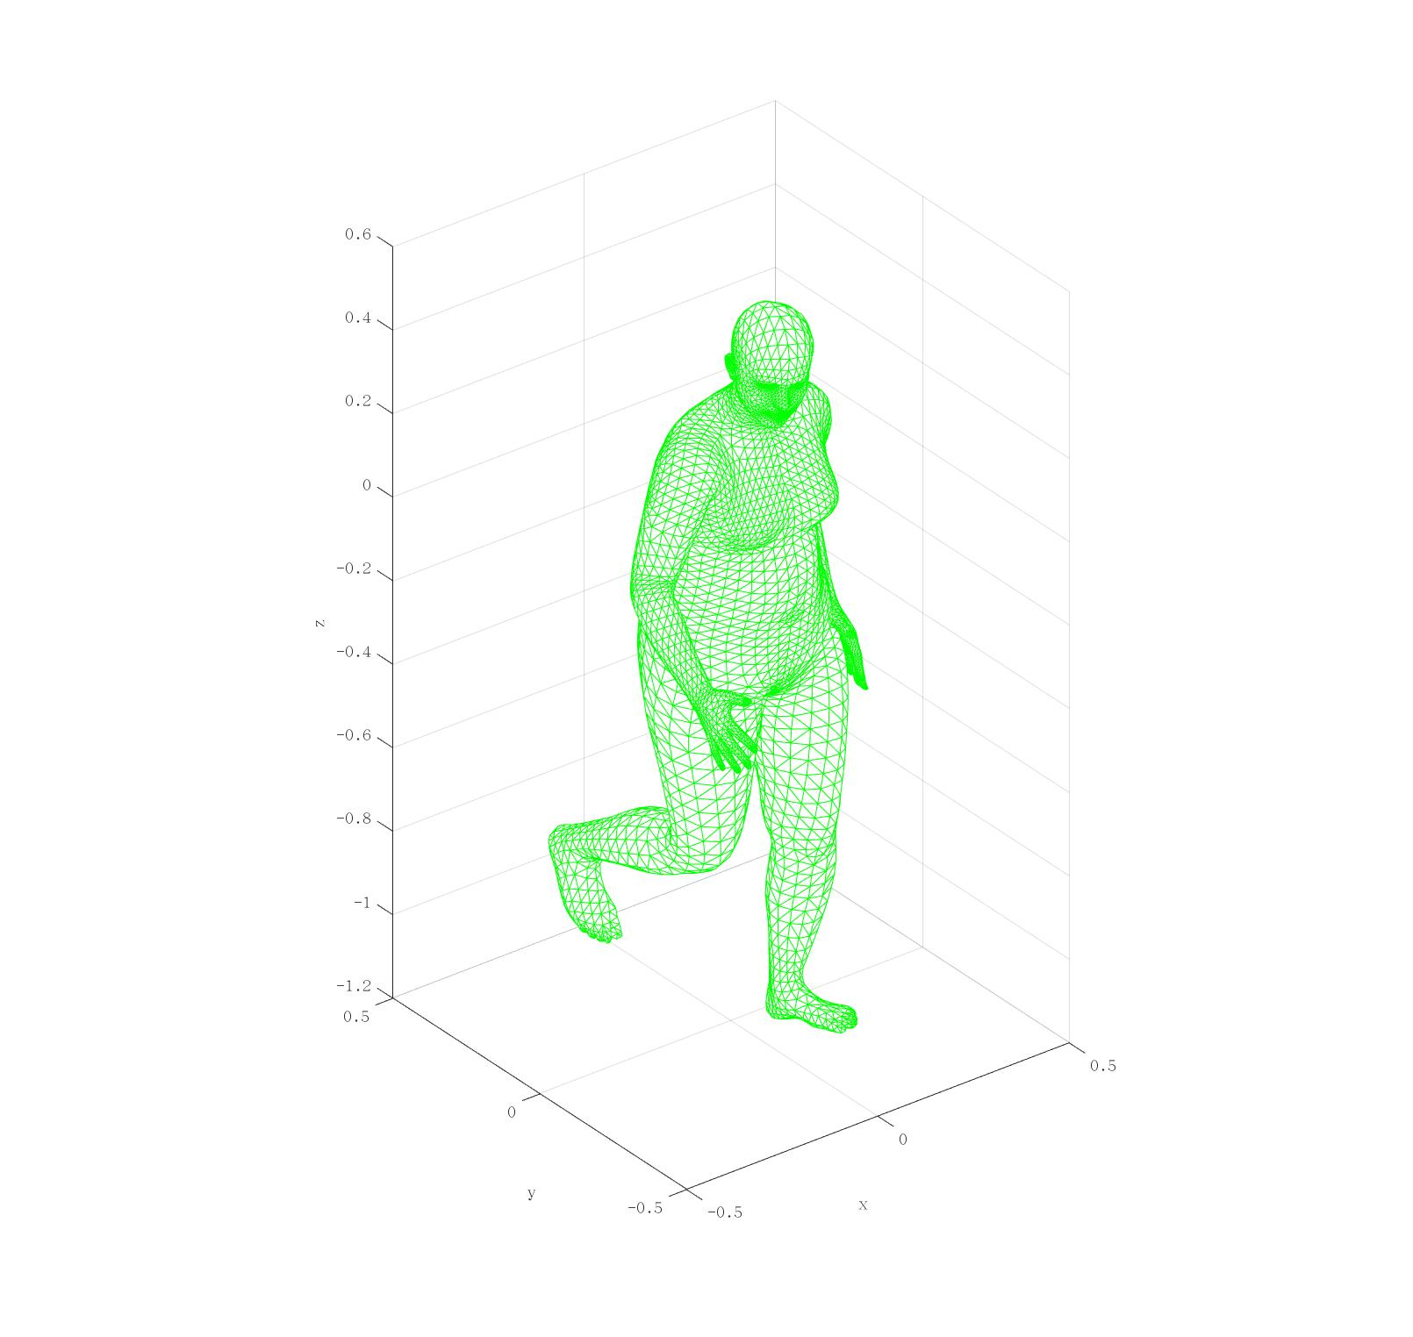
Change rotation parameters of SMPL
full SMPL parameter Θ = [k, r, θ , β]
3
69
θ∈ R pose describes the joint locations
β∈ R shape describes the height, weight, body proportions
k∈ R camera parameter
r ∈ R global root rotation parameter
3
10
SMPL (Skinned Multi-Person Linear Model)
Represent human body shape and pose
To generate different degree dataset
manipulate the SMPL parameters root rotation.
Root rotation(0,0,0)
Root rotation(0,$π/6$,0)
Notes:
Smpl model姿勢や体型や体格などの人体形状を表現している
スケールと 平行移動を示す 3 次元のカメラパラメータ k
23 カ所の関節の相対的な回転を表す 69 次元の姿勢パラメータ θ ∈ R 6
身長，体 重などを表す 10 次元の体型パラメータ β
全身の方向を表す 3 次元のパラメータ r
OUMVLPデータセットには14の方向のデータがありますが、本研究では任意の角度のシミュレーションを生成必要があります。
そこでこの研究で採用された方法は root parameter 変更して 生成需要方向的smpl model

Slide 7
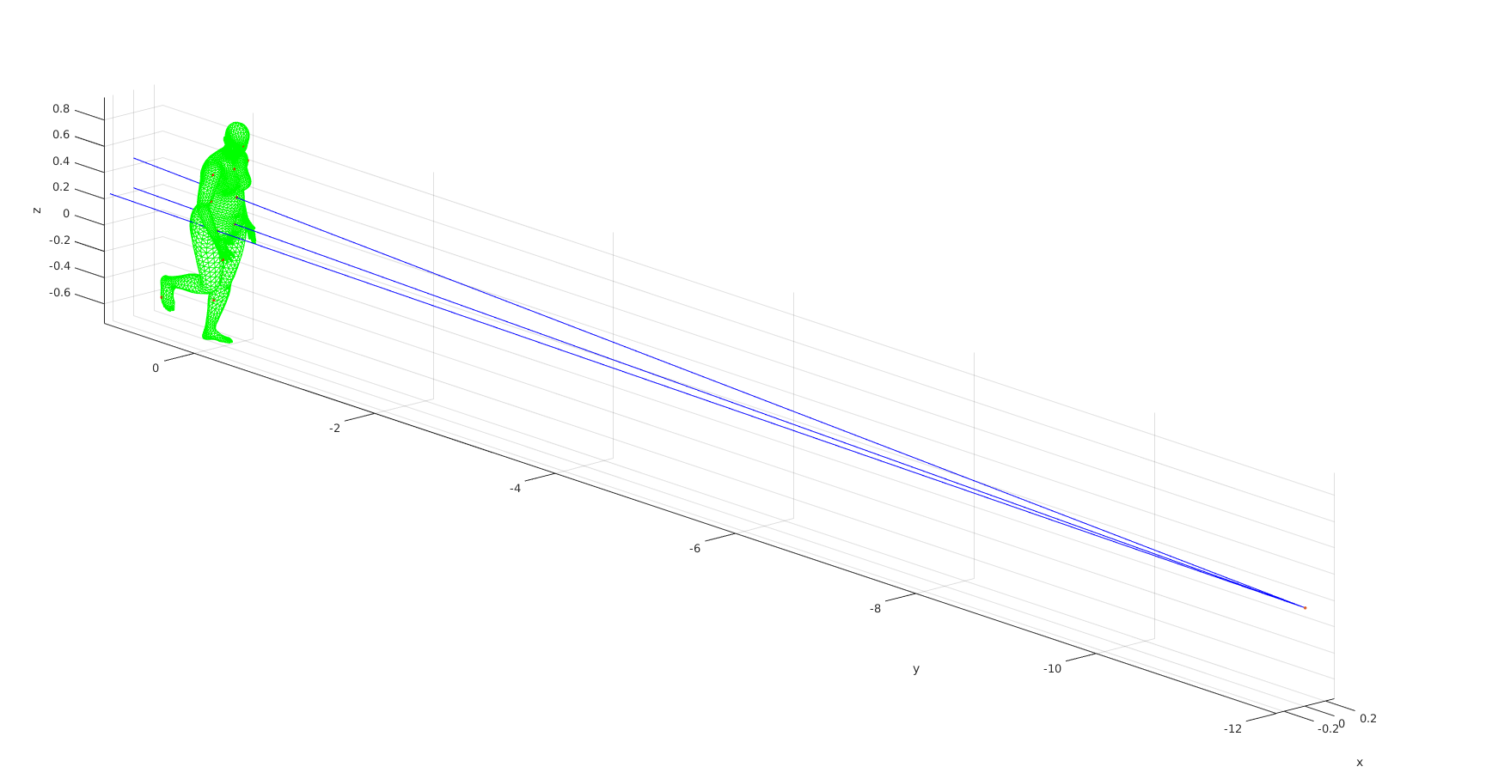
Generate LiDAR simulation data
elevation angle 20°
Large interval
Low resolution
Small interval:
High resolution
azimuth angle 40°
LiDAR
12ｍ
7
Notes:
具体的なLiDARシミュレーションデータの生成について説明します。このSMPLモデルに対して設定したある視点から視線との交点の座標を計算し、点群のデータを生成します。
今回、視点はメッシュモデルの中心から12メートル離れた地点として、視線を伸ばす角度の範囲を方位角が左右それぞれ20°まで全体で40°の範囲、仰俯角がそれぞれ10°まで、全体で20°の範囲として、メッシュモデルと視線の交点を求めます。ここで、この範囲で、視線を伸ばす角度の間隔をせばめたり広げたりすることにより解像度を変えていきました。
7

Slide 8
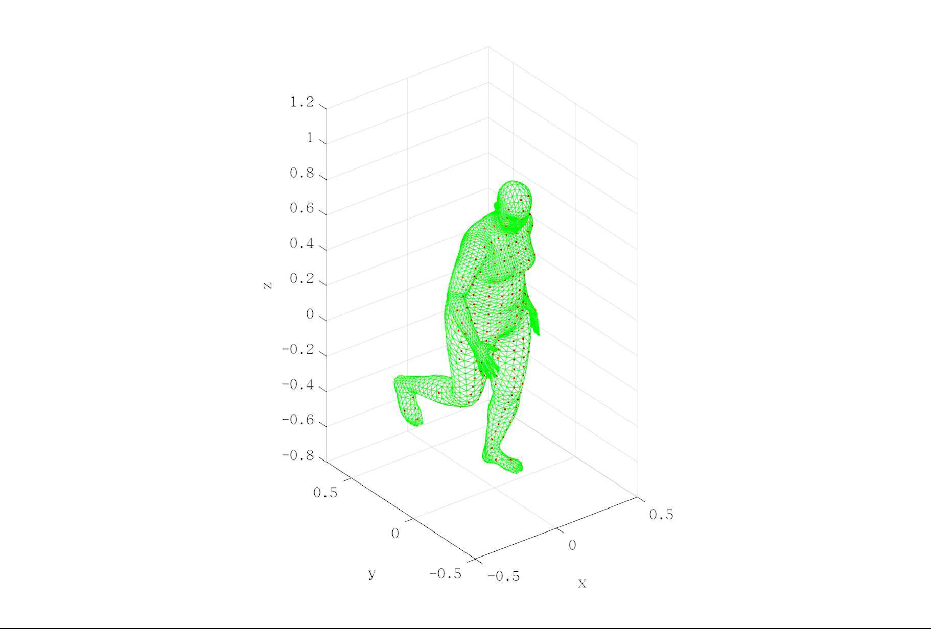
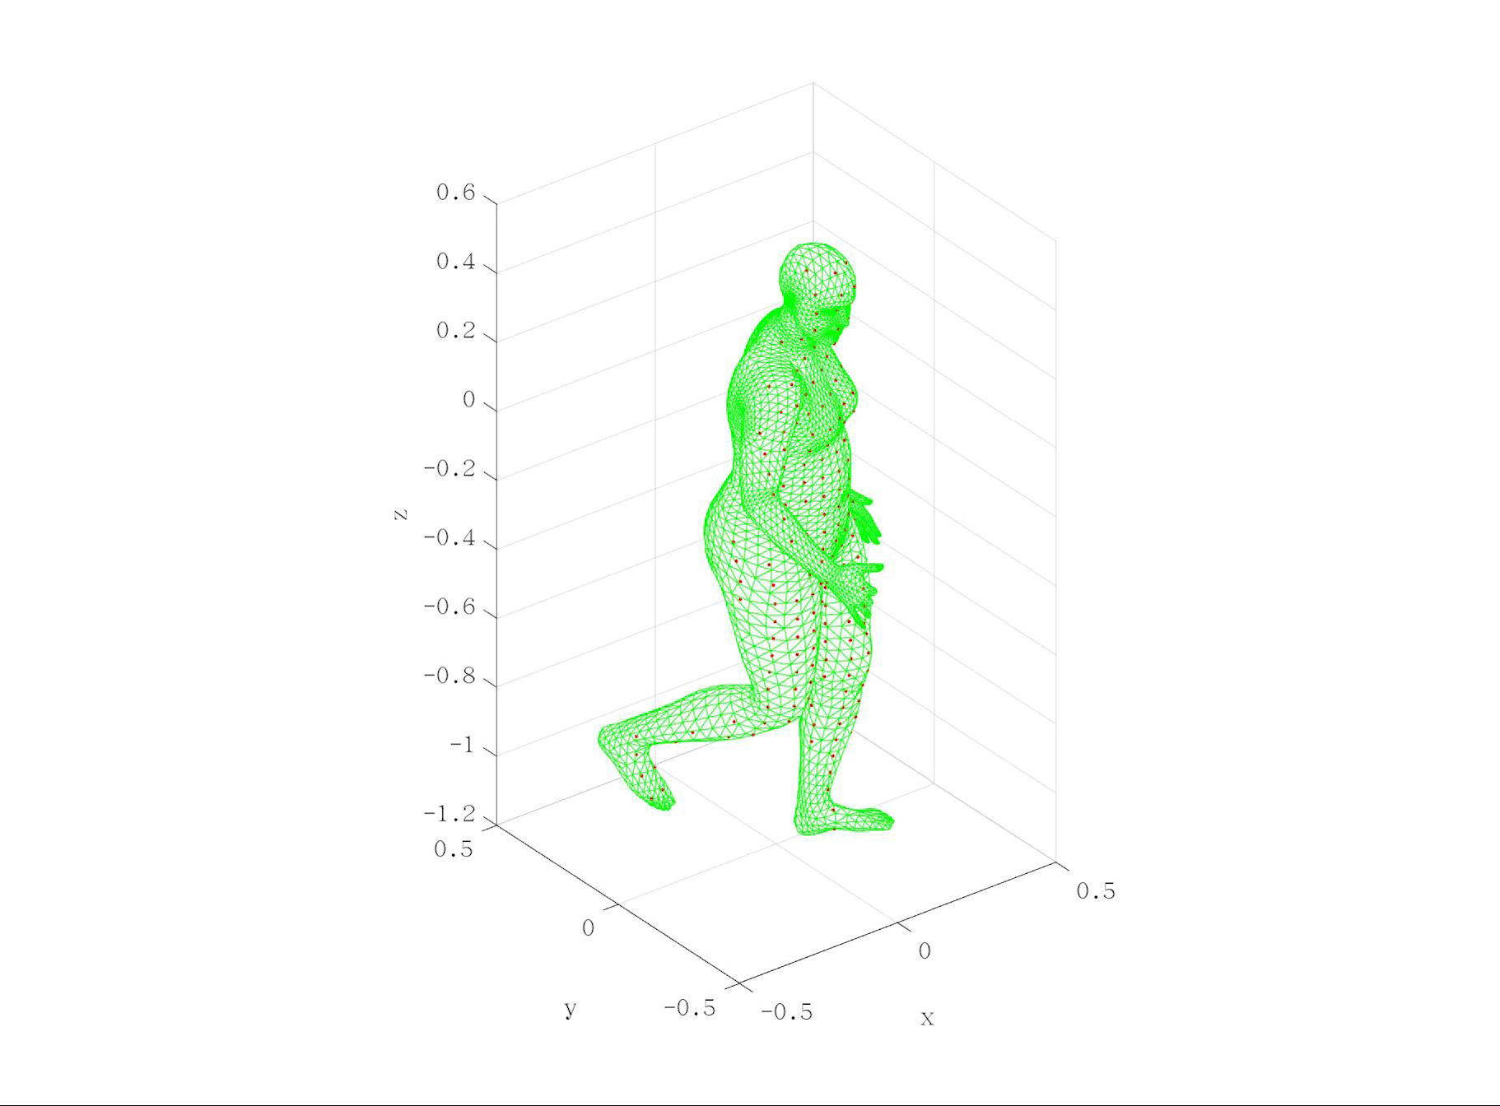
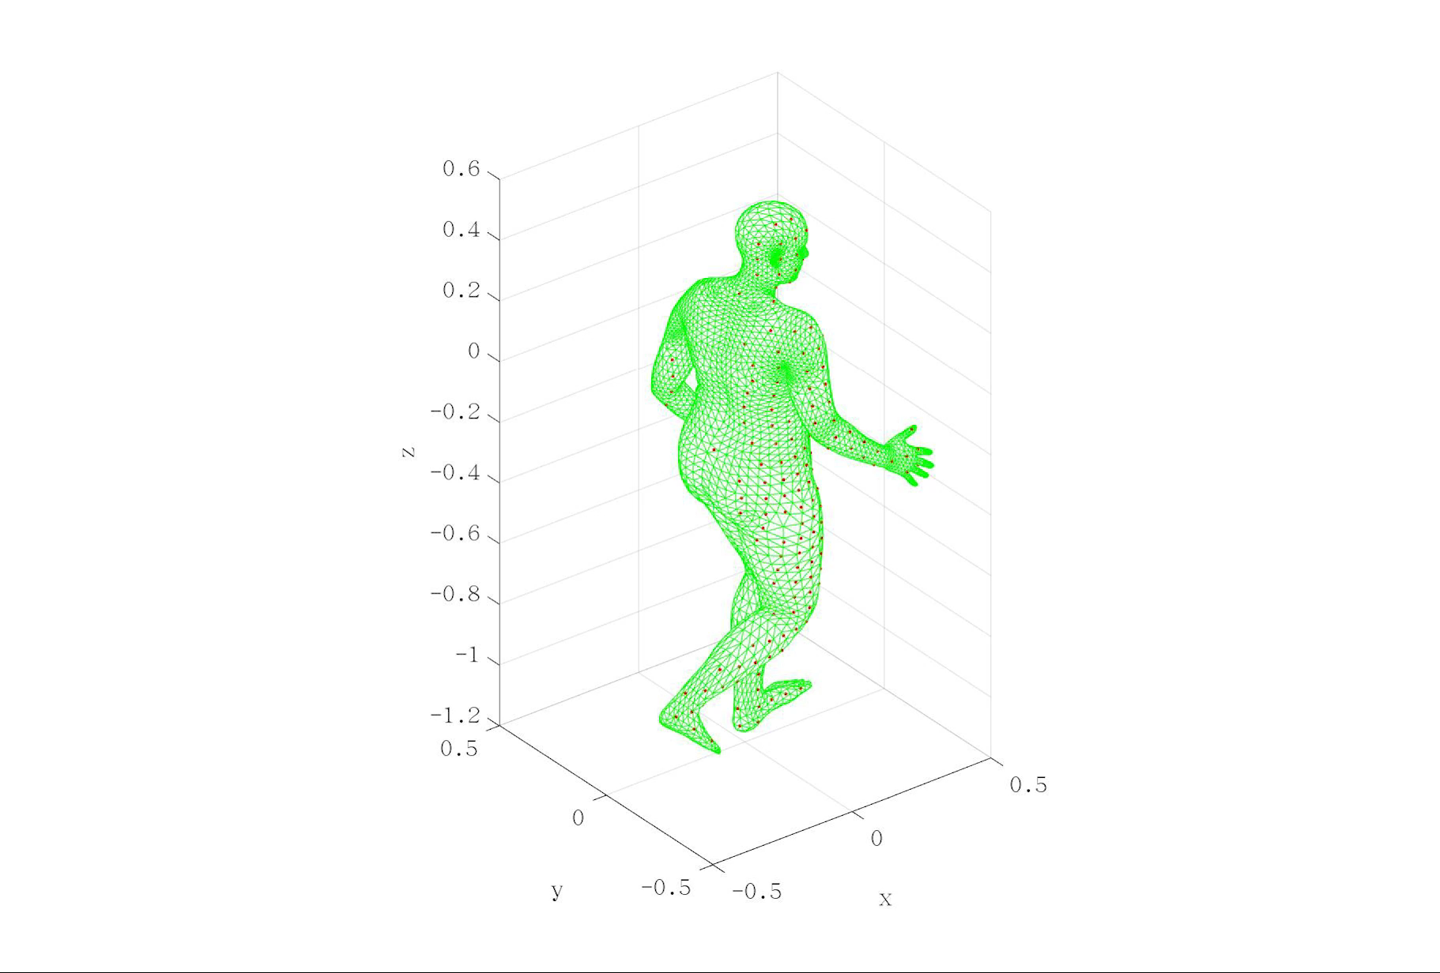
Result of LiDAR simulation data
0 degree
30 degree
90 degree
Notes:
シミュレーションデータの生成の結果を示します。赤で示した点が、生成したシミュレーションデータとなる点群で、緑色の図でシミュレーションデータのもとになったメッシュモデを示しています。解像度は垂直方向、水平方向ともに視線の角度間隔を1.0°、0.5°、0.25°にしており、それぞれのシミュレーションデータの点の密度を示しています。このようなシミュレーションデータを10307人の被験者に対して作成しました。

Slide 9
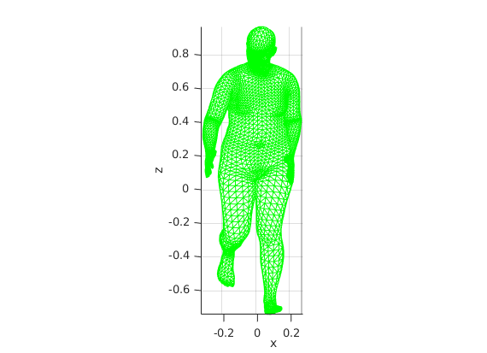
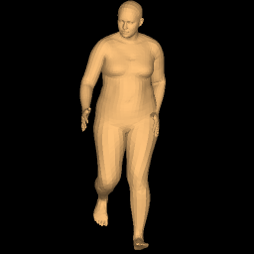
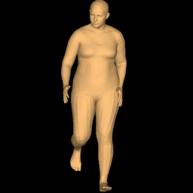
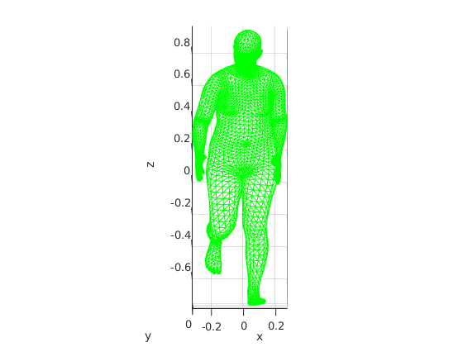
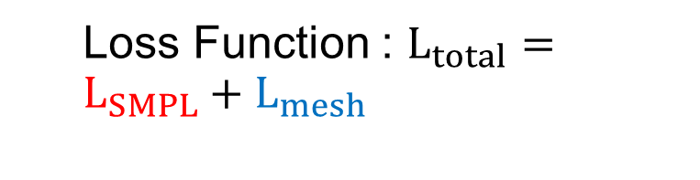


人体モデル推定器
SMPL parameter
Human mesh
85
Recurrent regression
Network
PointNet++
[Qi+ 2017]
SMPL parameter
predict
predict
$$L_{SMPL}$$
$$L_{mesh}$$
Loss Function : $L_{total}=L_{SMPL}+L_{mesh}$
Ground Truth
Ground Truth
Notes:
その次にSMPLパラメータの推定について説明します。
先ほど説明したシミュレーションデータの点群を入力として、85次元のSMPLパラメーターを推定していきます。
この推定では、ポイントネット＋＋と回帰ネットワークを用いました。また、今回の学習で用いた損失関数は、推定したSMPLパラメータと入力のシミュレーションデータ生成に利用した元のメッシュモデルのSMPLパラメータとの平均二乗誤差 と 推定したSMPLモデルの頂点とシミュレーションデータの元となったSMPLモデルの頂点の平均二乗誤差の和です。
これについての説明を行うためにまずポイントネットについて説明します。ポイントネットではまず、入力された点群に対して、(T-Netで)アフィン変形を行います。この操作によって、平行移動や回転移動を施して機械学習に入力した場合でも出力は変わらない、という点群の性質を担保します。その後全結合ネットワークを複数回掛け合わせ、特徴量を抽出していき、最終的に入力された各点に対して1024の特徴量を抽出していきます。その後、それらをマックスプーリングすることで点群全体の特徴量を得ます。ここでマックスプーリングを用いることで、点群の順不同であるという性質を担保します。そして、最後にその特徴量をまた全結合ネットワークに掛け合わせることで、必要な特徴量を抽出する、というのがpointnetのネットワークとなっています。
。
このようなポイントネットを、複数回行うのがPointnet++です。入力された点群を(FPS(farthest point sampling)でクラスタリングした点群に用い、局所的な特徴量を学習していくようにしたものがpointnet++です。このpointnet++を用いることで点群の近くにある点同士は関連性を持っているという性質を担保します。

Slide 10
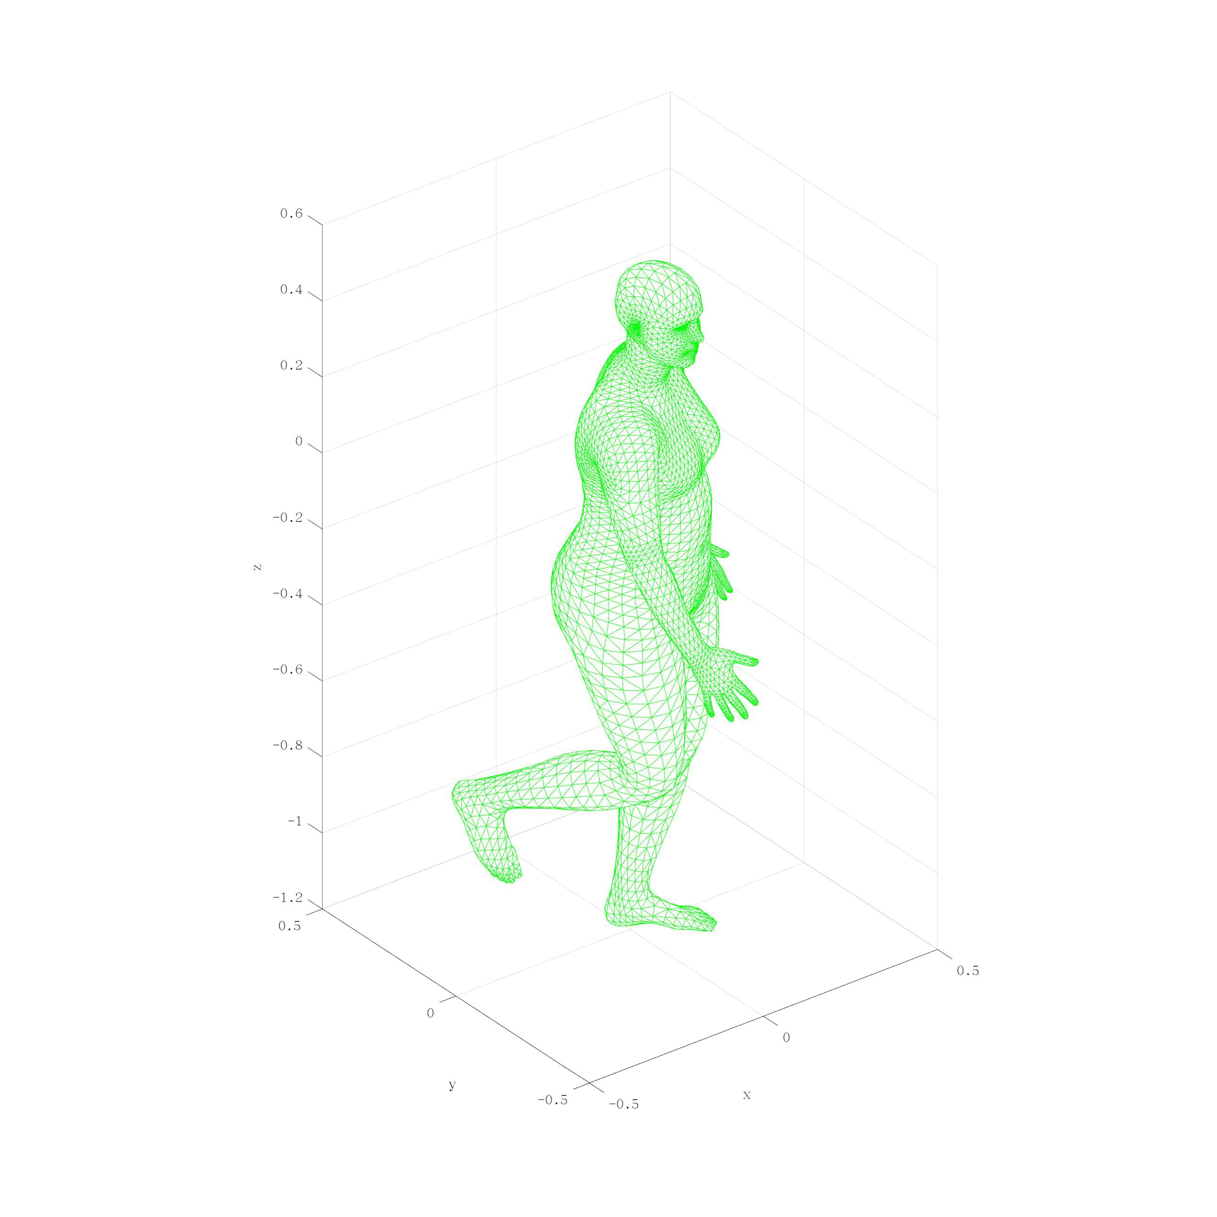
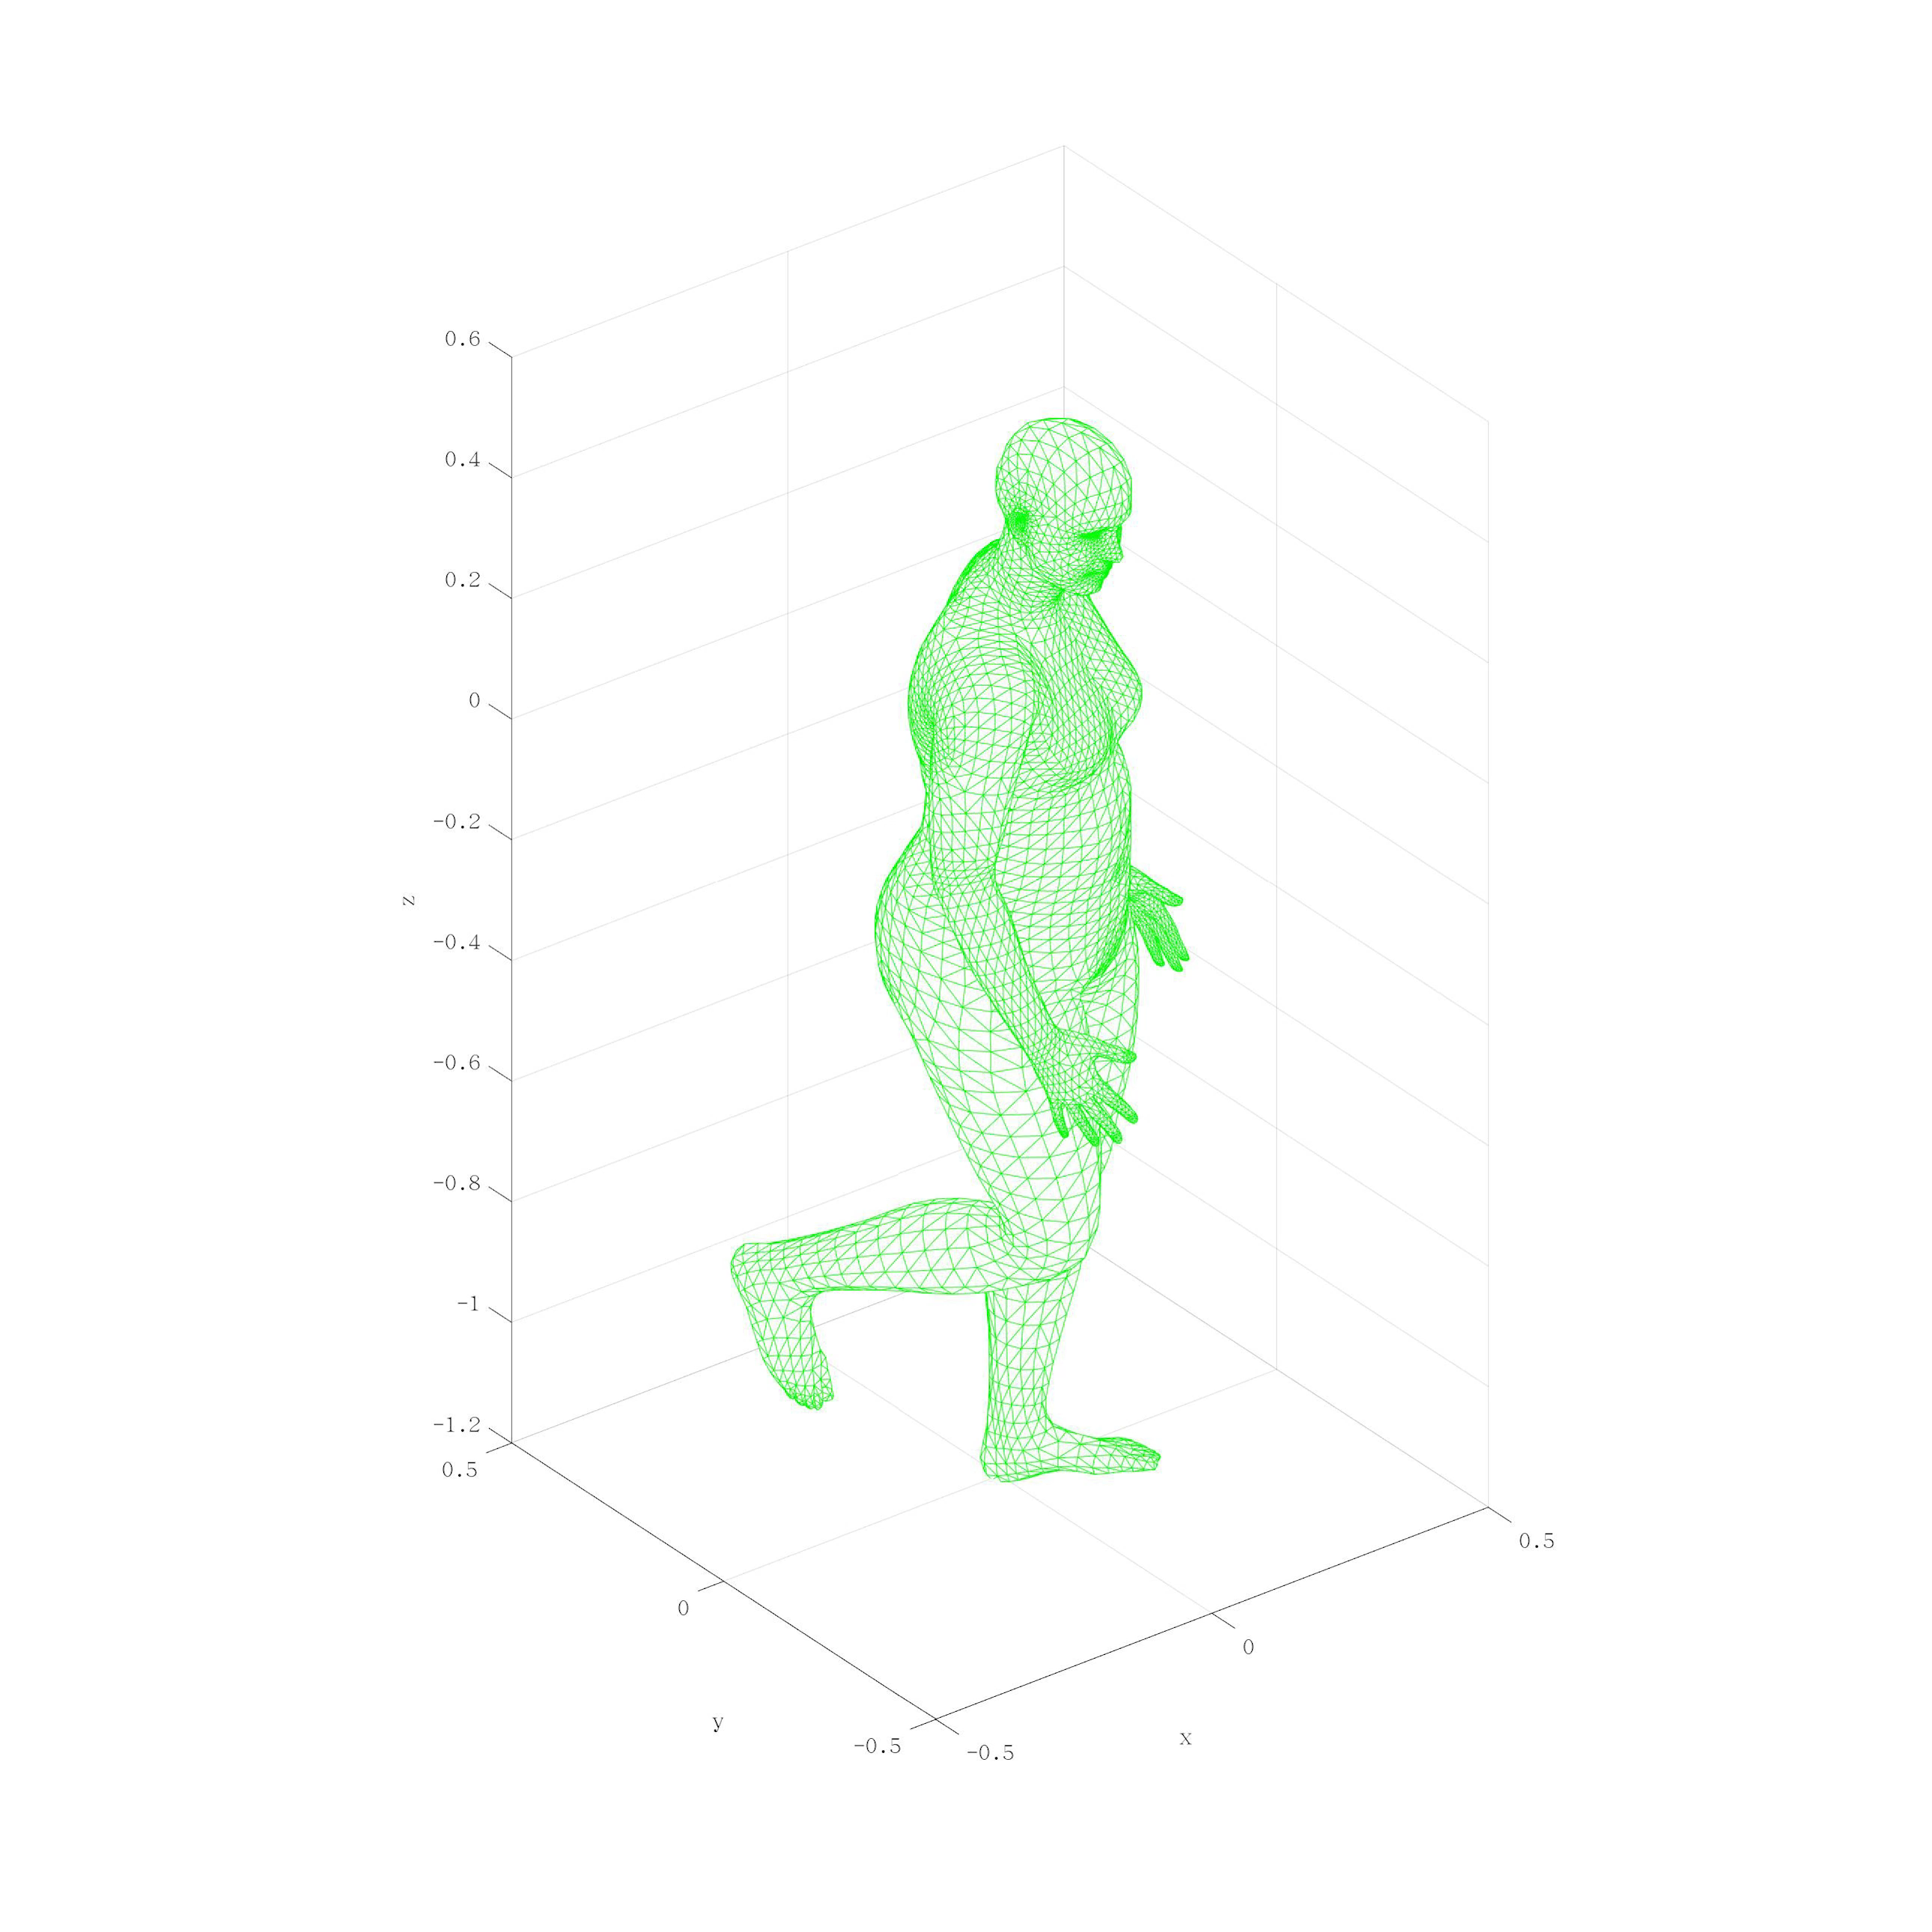
Experiment: SMPL Estimation Results
30 degree
Origin mesh
Notes:
SMPLパラメータの推定結果についてです。この推定結果のSMPLパラメータをメッシュモデルにして表したものがこのスライドの図になっています。一番右にある図がシミュレーションデータの基になったメッシュモデルで、その隣の3つのモデルが出力されたSMPLパラメータから復元したメッシュモデルです。視線角度の間隔が0.5度、0.25度のものは歩行動作が再現されているのに対して、1.0°のものは歩行動作の再現ができていませんでした。これは1.0度間隔のシミュレーションデータでは足元の点がほとんどないものがあったためと考えられます。

Slide 11
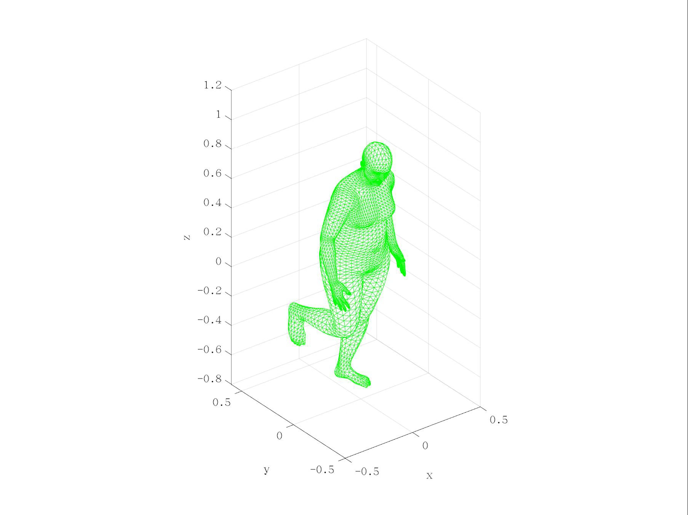
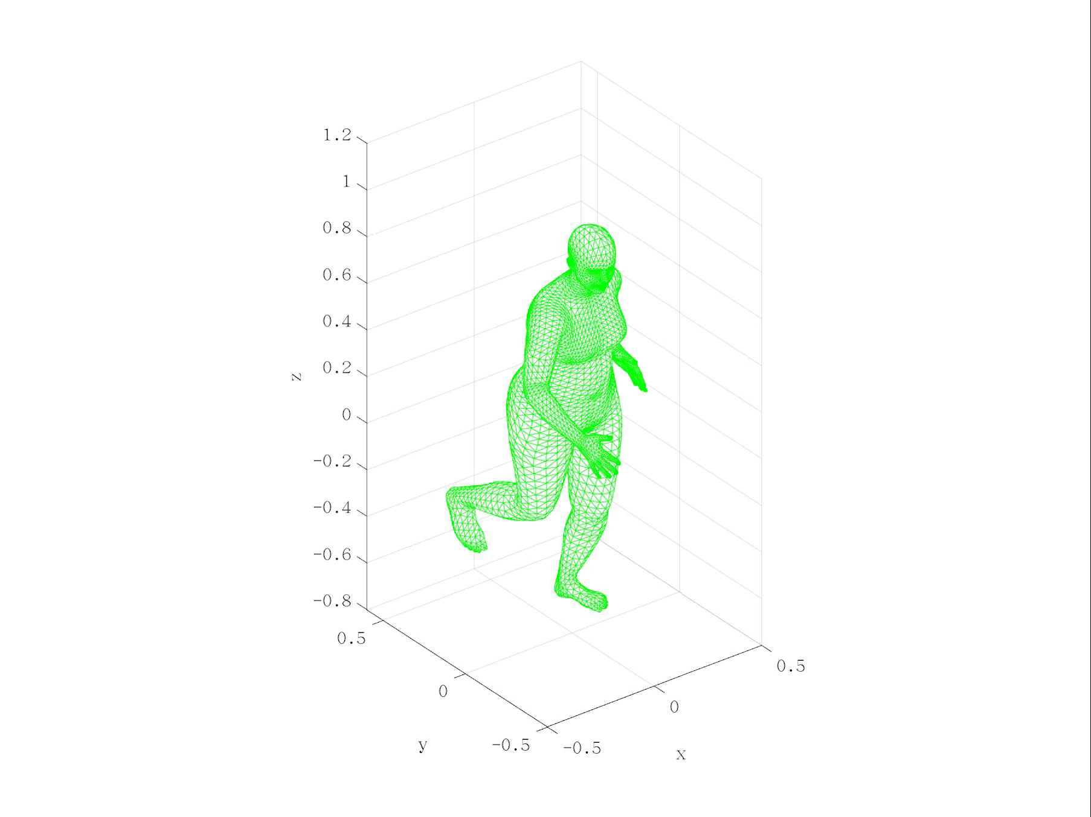
Experiment: SMPL Estimation Results
0 degree
Origin mesh
Notes:
SMPLパラメータの推定結果についてです。この推定結果のSMPLパラメータをメッシュモデルにして表したものがこのスライドの図になっています。一番右にある図がシミュレーションデータの基になったメッシュモデルで、その隣の3つのモデルが出力されたSMPLパラメータから復元したメッシュモデルです。視線角度の間隔が0.5度、0.25度のものは歩行動作が再現されているのに対して、1.0°のものは歩行動作の再現ができていませんでした。これは1.0度間隔のシミュレーションデータでは足元の点がほとんどないものがあったためと考えられます。

Slide 12
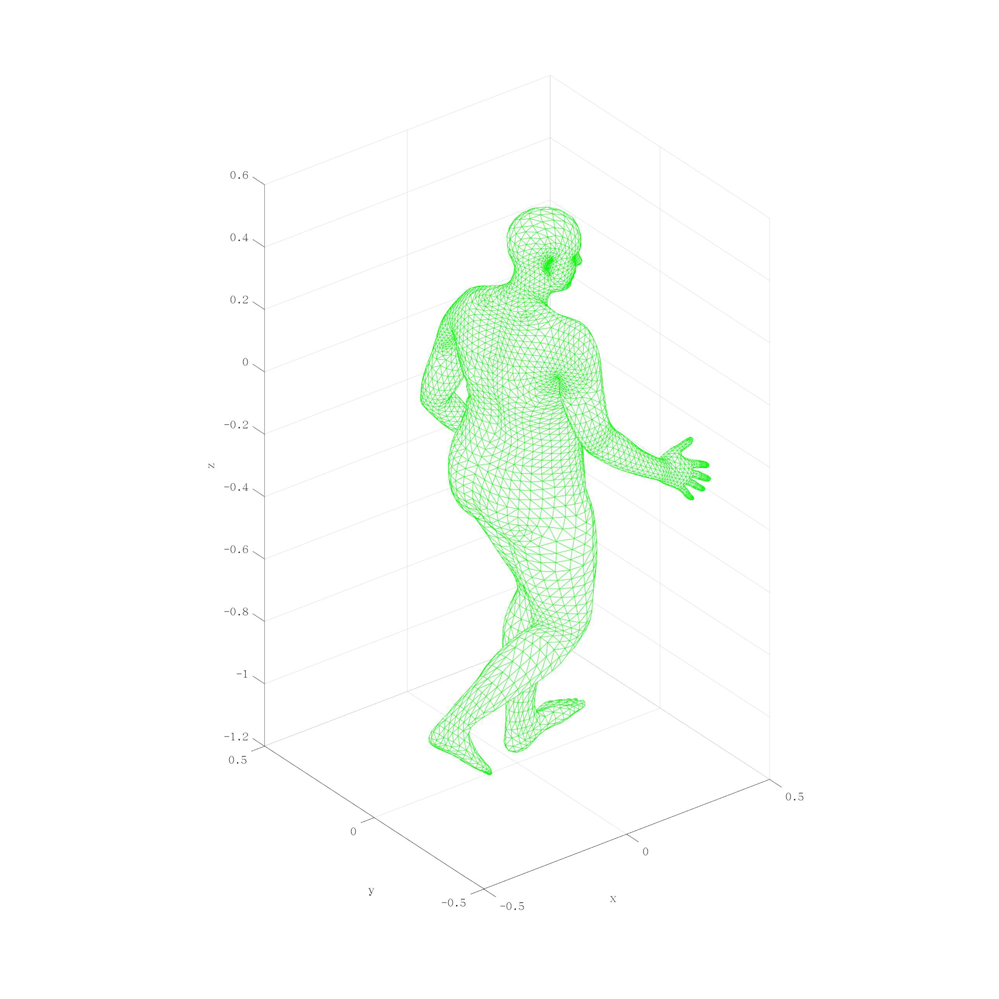
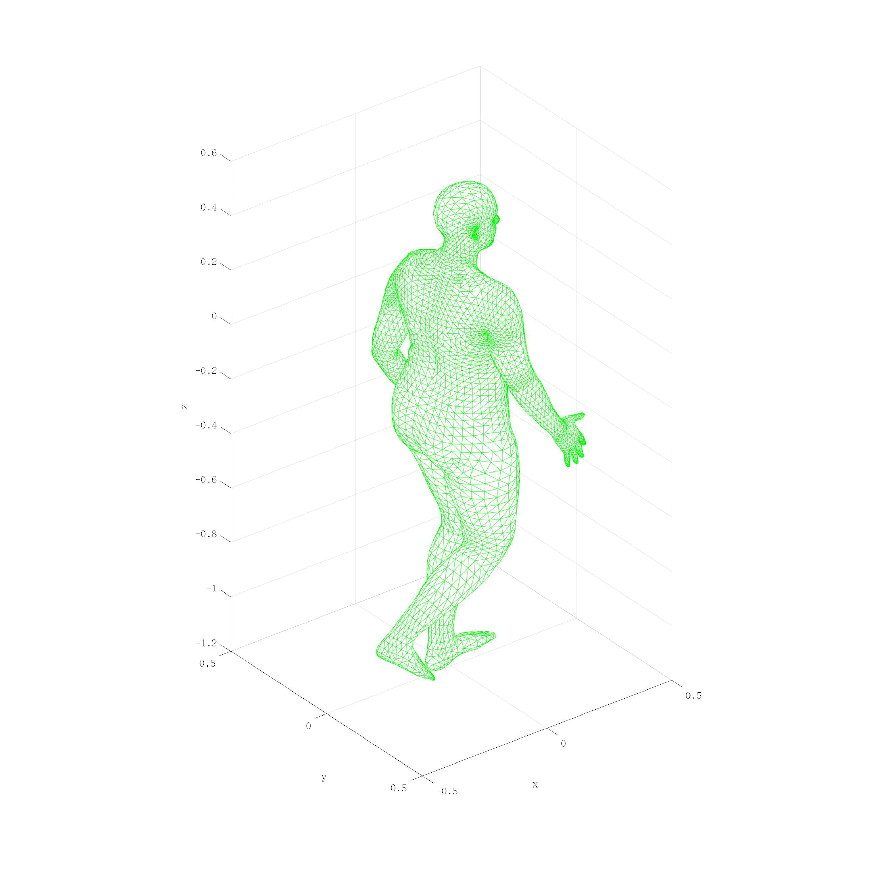
Experiment: SMPL Estimation Results
90 degree
Origin mesh
Notes:
SMPLパラメータの推定結果についてです。この推定結果のSMPLパラメータをメッシュモデルにして表したものがこのスライドの図になっています。一番右にある図がシミュレーションデータの基になったメッシュモデルで、その隣の3つのモデルが出力されたSMPLパラメータから復元したメッシュモデルです。視線角度の間隔が0.5度、0.25度のものは歩行動作が再現されているのに対して、1.0°のものは歩行動作の再現ができていませんでした。これは1.0度間隔のシミュレーションデータでは足元の点がほとんどないものがあったためと考えられます。

Slide 13
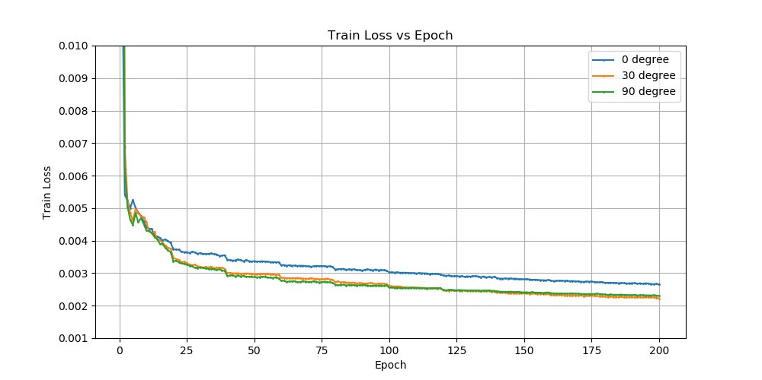
Result of estimation SMPL parameter
$$L_{total}=L_{SMPL}+L_{mesh}$$
MSE for various degree
Degree | Intersection | Camera | Root rotation | Pose | Shape | Train loss
0 | 0.25 | 0.001269 | 0.001583 | 0.016670 | 0.0102 | 0.002677
30 | 0.25 | 0.001277 | 0.0000038 | 0.008584 | 0.009792 | 0.002226
90 | 0.25 | 0.001363 | 0.0000090 | 0.012887 | 0.010232 | 0.002299

Slide 14
Summary
Background
Gait recognition and 3D LiDAR.
Generate simulation data
Estimate SMPL parameter from simulation data which have various degree
Result
Simulation data
Estimated SMPL model
loss
Notes:
14

